Slide 1

9.3 字典树

Slide 2
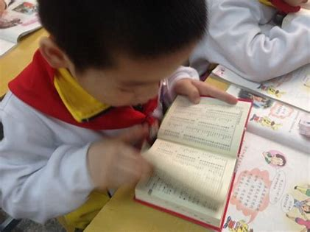
字典树
一个常见的字符串匹配问题：在n个字符串中，查找某个字符串。
暴力法：逐个匹配每个字符串，复杂度是O(nm)，m是字符串的平均长度。
字典法：例如查找单词“dog”，先翻到字典的d部分、再翻到第2个字母o、第3个字母g，一共找3次即可。查找任意单词，查找次数最多只需要这个单词的字母个数。

Slide 3
字典树 Trie
字典树：模拟查字典的树形结构。
时间复杂度：插入和查找单词的复杂度都是O(m)，其中 m 是待插入/查询的字符串长度；
空间复杂度，有公共前缀的单词，可以一起存公共前缀，节省了空间。

Slide 4
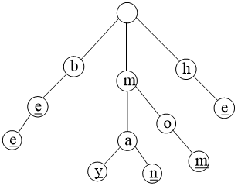
例：单词be 、bee、may、man、mom、he的字典树

Slide 5
字典树应用
（1）字符串检索。Trie树的基本功能。
（2）词频统计。统计一个单词出现了多少次。
（3）字符串排序。插入的时候，在树的平级，按字母表的顺序插入。Trie树建好后，用先序遍历，就得到了字典序的排序。
（4）前缀匹配。Trie树是按公共前缀来建树的，很适合用于搜索提示。例如linux的行命令，输入一个命令的前面几个字母，系统会自动补全命令后面的字符。

Slide 6
用静态数组存字典树
用数组实现字典树的数据结构：更紧凑。
竞赛中常用方法。
用结构体数组t[]存储字典树的结点。
每个结点有26个子结点，即26个小写字母。
在一个结点上，若t[now].son[v -'a'] != 0，表示这个结点存储了一个字符v，并且让now指向下一个字符的存储位置

